Slide 1

Моделирование бизнес процессов описание бизнес-процесса с помощью DFD-диаграммы «Организовать обновление книжного фонда в библиотеке»
Подготовил студент группы Инбо-12-23
Албахтин И.В.
Принял Ассистент кафедры ППИ Соколова М.Д.

Slide 2
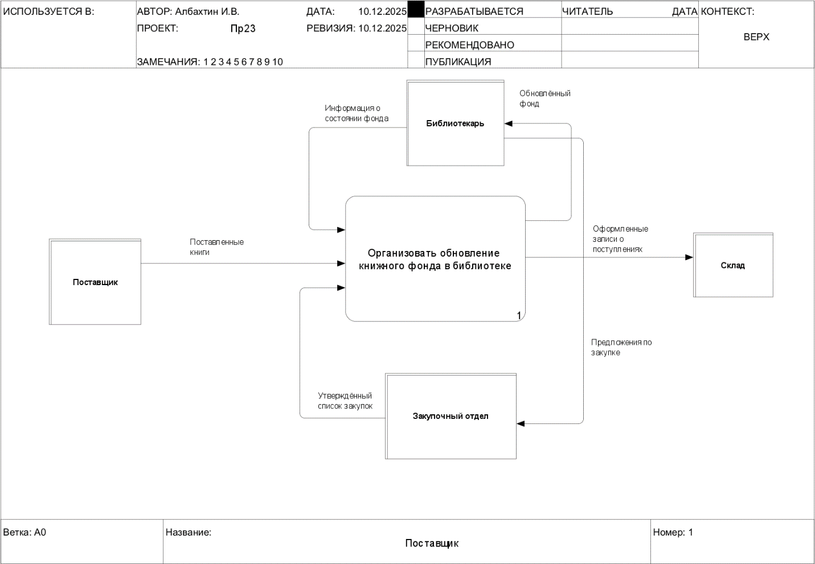

Slide 3
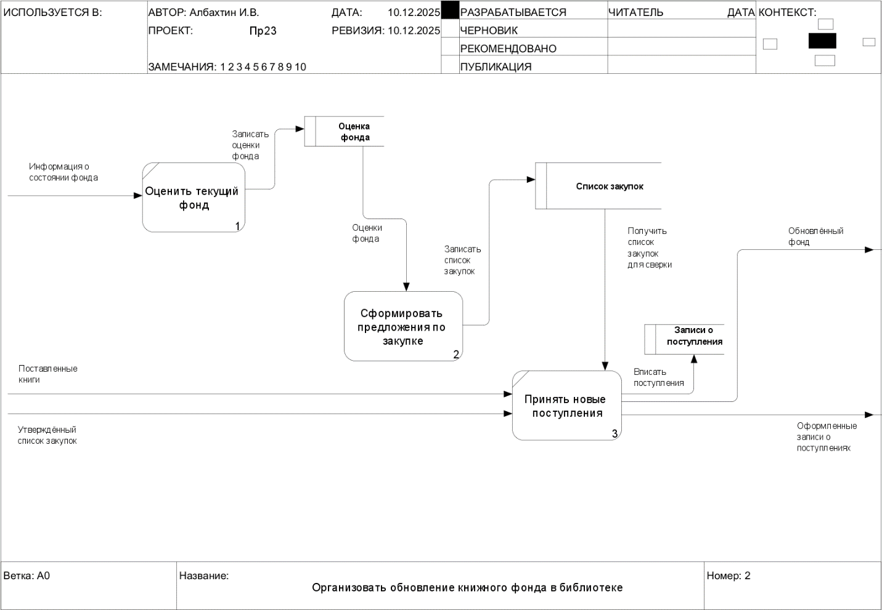

Slide 4
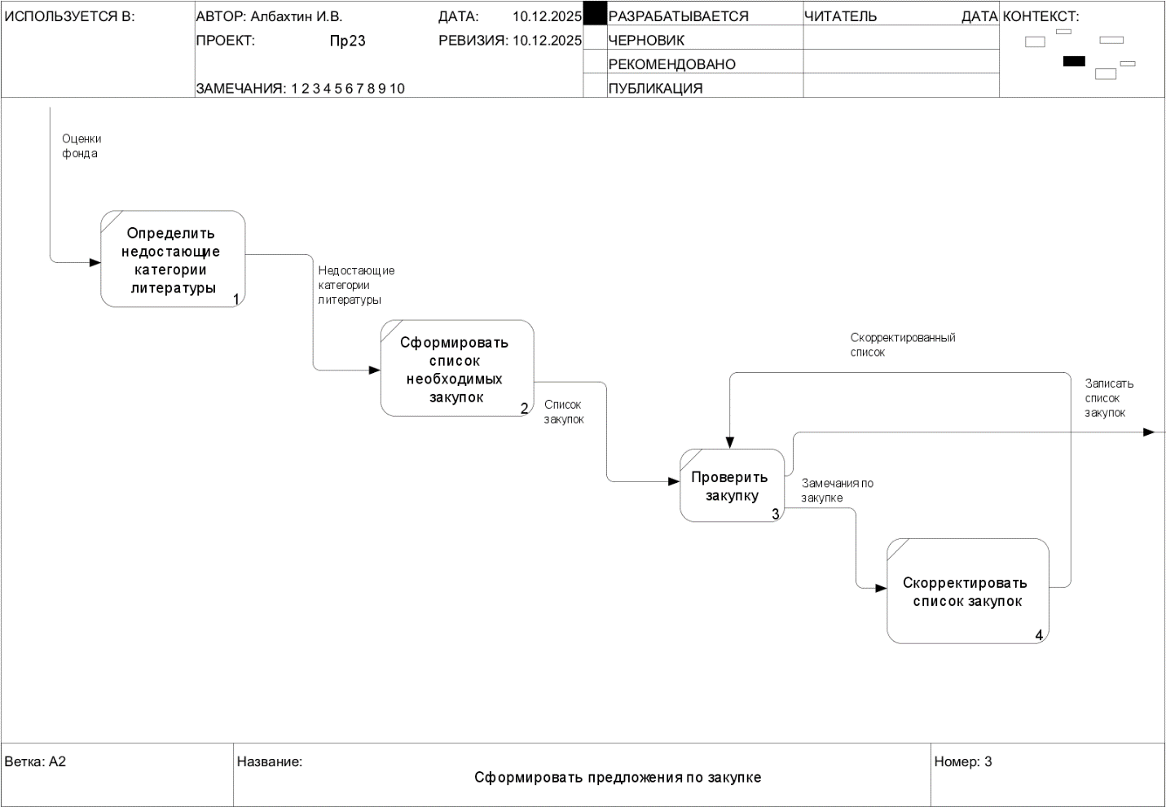

Slide 5
Спасибо за внимание

